Slide 1
PEACH HARVEST · 真机测试 · 2026-10-22
真机 46 颗：41 颗套入到位
46 次抓取的结果分布
89.1%
成功
41
89.1%
41 / 46
成功
接触异常
4
8.7%
不可达
1
2.2%
视觉引导抓取成功率
level 6 = 套入 + 撤退；
tool 未开，因此没有 level 7。
41 / 46 · 5 次失败（4 接触异常 · 1 不可达）
分目标成功率 / %
18.5 s
9.8 / 8.0 s
0 / 46
单颗周期中位
接近 / 撤退中位
采摘确认（tool 未开）
target_0 14/14 · target_1 12/12 · target_2 8/10 · target_3 7/10
46/46 次均有有效视觉目标；5 次失败全部在 target_2/3（接触 4 · 可达 1）。
口径：视觉引导套入 + 撤退，completion_level ≥ 6；2026-10-22 16:37–17:06，session_20261022_163539；全天 55 周期 49 次套入到位（89.1%）。
01 / 04
Notes:
真机 2026-10-22 末段连续作业：session_20261022_163539，46 个抓取周期，41 个达到 completion_level 6（套入+撤退），成功率 89.1%。
5 次失败：4 次 skipped_quality（接触阶段取消或撤离未确认，target_2/3），1 次 skipped_unreachable（入冠滚转档套入直线未走满，target_3）。
tool.enabled=false，因此 completion_level 7 / harvest_confirmed = 0；这是配置，不是抓取失败。全天 55 周期 49 次套入到位，同样 89.1%；严格按 outcome=0 且 level≥6 为 47/55（85.5%）。
周期中位 18.5 s，接近 9.8 s，撤退 8.0 s。

Slide 2
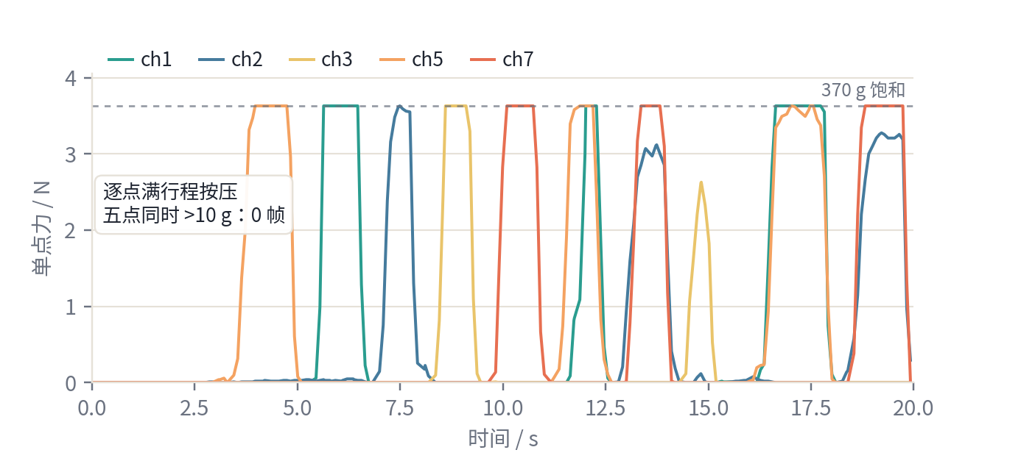
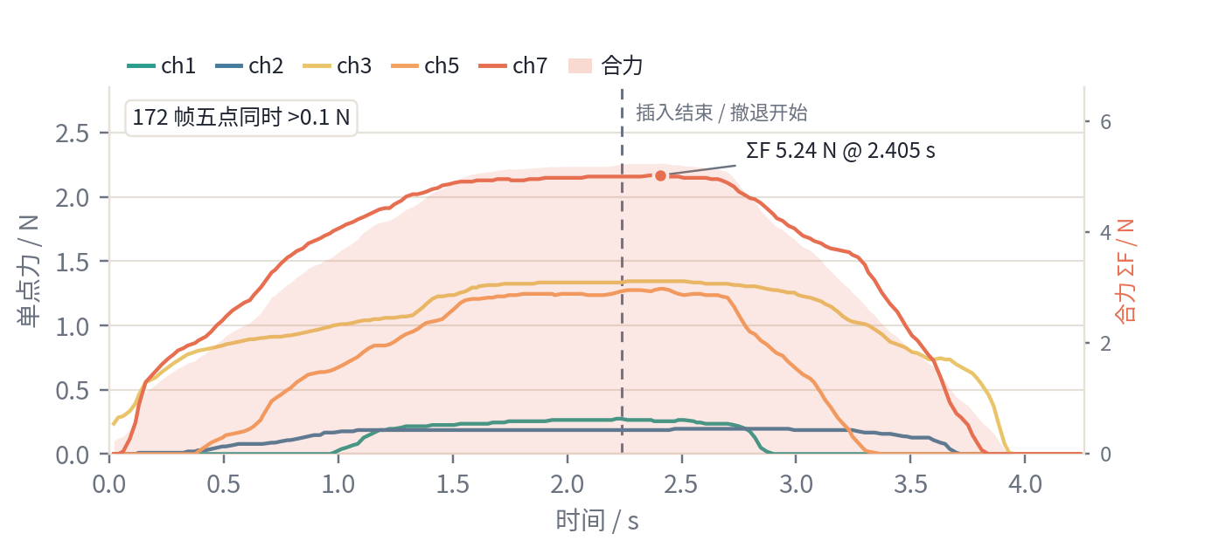
力测试 · 2026-10-21 台架 / 2026-10-22 真机
五点力链路可信，但五点同时只出现过一次
台架只验证到单通道 / 顺序加载；真机 target_0 留下 4.26 s 五点同步记录，才第一次具备 CoP 分析条件。
台架 20 s：5 路逐个满行程；五点同时 0 帧
真机 target_0：172 帧五点同时；峰值 5.24 N 与插入结束对齐
100.6 Hz
65.8 g/mm
< 1 g
0 帧
采样率 · 997 帧 / 9.9 s
力-行程斜率 · r = 0.9998
力残差（AD 复算）
台架五点同时（3 组测试）
通道 1 右上 / 2 右下 / 3 左下 / 5 上 / 7 左上（果实侧）。10 s 单点 3.619 N；20 s 四路顺序 3.628 N SAT；手动五点逐点 3.628 N / 6.0 mm；真机五点合计 5.237 N、CoP 8.19 mm。满行程 AD 1665–2250（极差 585）。
数据源：runs/force_10s_20261021_095244 · force_20s_20261021_102812 · force_20s_manual · session_20261022_150712/force/episode_001.csv；370 g 饱和为固件钳位。
02 / 04
Notes:
10 s 测试：997 帧 / 9.9 s / 100.6 Hz，仅压通道 5，峰值 3.619 N、行程 5.6 mm，力-行程 65.8 g/mm（r=0.9998）；两次 6 mm 哨兵共 143 帧。
20 s 测试：1997 帧 / 20 s / 99.8 Hz，四路顺序按压，ch1 3.628 N 饱和 52 帧，ch2 2.432 N、ch5 1.226 N、ch7 3.060 N，ch3 未压；最多 2 路同时 >10 g。
手动 20 s：五点都到 3.628 N / 6.0 mm / SAT，但全 5 路同时 >10 g 为 0 帧；最多 2 路 >10 g（3 路仅 >1 g）。满行程 AD：2250/1665/1750/1967/1931。
真机：2026-10-22 15:09:34–38，target_0，426 帧 / 4.26 s，172 帧五点同时 >0.1 N，合计峰值 5.237 N，峰值帧 CoP 8.19 mm。
注：台架 mm 是力/66 的力等效行程，不是独立位移；绝对力仍未砝码标定。

Slide 3
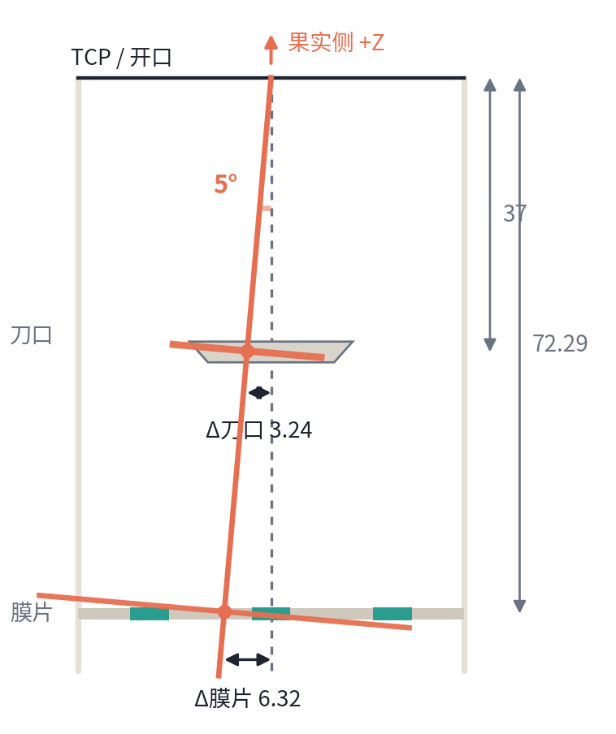
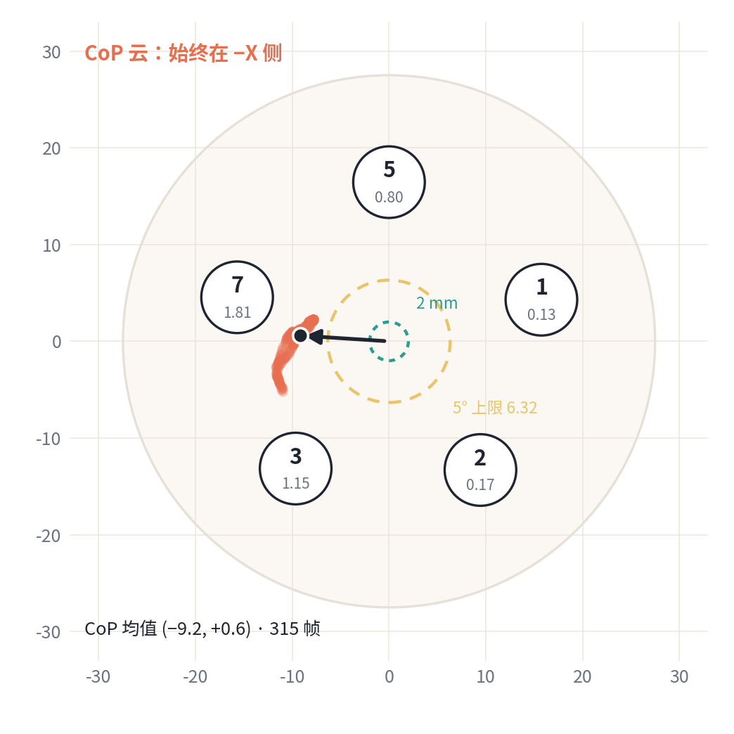
真实五点同步 · target_0 · 2026-10-22 15:09:34–38 · 426 帧 / 4.26 s
CoP 纠偏不是免费的：5° 旋转把刀口横移 3.24 mm
315 帧有效 CoP（≥3 点 >0.1 N 且合力 >1 N），始终在 TCP −X 侧；左两点合计 2.95 N : 右两点 0.30 N（9.8 : 1）。
3.24
mm
5° 纠偏的刀口横移
= 40% 刀口捕获窗口（8 mm） · 108% 刀面标定误差（3 mm）
工况 | CoP / mm | 需转 θ | 5° 后残余 | 刀口移 / mm
峰值帧 5.24 N | 8.19 | 6.5° | 1.87 | 3.24
P50（315 帧） | 8.61 | 6.8° | 2.29 | 3.24
P90 | 12.01 | 9.4° | 5.68 | 3.24
5° 上限 | 6.32 | 5.0° | 0 | 3.24
压头盘面 · 圆内为平均力 / N · 五点为 CAD 位置
纠到 2 mm 的代价
P50 需 5.2° / 3.38 mm；P90 需 7.9° / 5.12 mm，已超 5° 上限。CoP > 8 mm 时，5° 只能把残余压到 1.9–2.3 mm。
绕 TCP 5°：膜片 6.32 / 刀口 3.24 mm
结论：CoP 8–12 mm 时，5° 纠偏只能部分回中，却固定把刀口推 3.24 mm（−X，CoP 同侧）—— 先限幅，再闭环。
几何：膜片平面 TCP z = −72.29 mm；bite_shear_v1 刀口 L_blade = 37 mm；侧视真实比例。CoP → θ 为一阶杠杆模型；刀口位移为刚体几何精确值。
03 / 04
Notes:
同步记录：runs/session_20261022_150712/force/episode_001.csv，target_0 真机周期，426 帧 / 4.26 s；峰值 5.237 N 出现在 2.405 s，紧邻插入结束/撤退开始（约 0.2 s）。
有效 CoP 帧：≥3 点 >0.1 N 且合力 >1 N，共 315 帧。CoP 均值 (−9.19, +0.59) mm，P50 8.61 mm，P90 12.01 mm；左 two pads 2.95 N，右 two pads 0.30 N，9.8:1。
几何：膜片平面在 TCP z=−72.29 mm，刀口中心 L_blade=37 mm；绕 TCP 旋转 θ 时，刀口横移 = 37·tanθ，膜片中心横移 = 72.29·tanθ，比值 0.512。
5°：膜片 6.32 mm、刀口 3.24 mm、刀口轴向 0.14 mm。峰值 CoP 8.19 mm 需 6.47°，5° 后残余 1.87 mm；P50 8.61 mm 需 6.79°，5° 后残余 2.29 mm；P90 12.01 mm 需 9.43°，5° 后残余 5.68 mm。
到 2 mm：峰值 4.89°/3.17 mm；P50 5.22°/3.38 mm；P90 7.88°/5.12 mm。
注意：CoP→θ 用一阶杠杆模型（CoP 随压头中心平移），不是接触力学真值；刀口位移是刚体几何精确值。

Slide 4
结论 / 2026-10-23 · 数据汇报
89.1% 可试运行；CoP 纠偏先限幅，再谈闭环
89.1%
5.24 N
3.24 mm
真机套入成功率
唯一一次五点同步峰值
5° 纠偏的刀口横移
41 / 46；target_0/1 100%，target_2 80%，target_3 70%
CoP 8.19 mm；左两点 2.95 : 右两点 0.30 N
172 帧同时 >0.1 N / 4.26 s
全回中 P50 6.8° / P90 9.4°；到 2 mm 5.2° / 7.9°
= 40% 捕获窗口 / 108% 刀面标定
01
限幅
短期 CoP 只记录不闭环；若启用，刀口横移 ≤ 1.5 mm（θ ≤ 2.3°），且径向余量 > 5 mm。
02
门控
CoP > 8 mm 或 5° 后残余 > 2 mm 不硬转；先回退 / 降速，避免把剪切点推出捕获窗口。
03
补测
球 / 桃五点同时 + 1 / 2 / 5 mm + 5° 旋转，≥ 10 次；验证符号、收敛与刀口实际位移。
04
采摘
开 tool 做 level 7；当前采摘确认 0/46。level 6 只是套入，不等于采摘成功；目标 95%。
下一轮验收：套入 ≥ 95% · 五点台架 ≥ 10 次 · 开 tool 做 level 7 切断确认
数据源：session_20261022_163539 / 150712；force_10s、force_20s、force_20s_manual；bite_shear_v1.yaml；force_pad_positions.md。
04 / 04
Notes:
建议分四条：
1) 限幅：现阶段 CoP 只记录，不直接闭环；若启用，刀口横移上限 1.5 mm（θ=atan(1.5/37)=2.3°），并且只有径向余量 >5 mm 才允许。
2) 门控：CoP>8 mm 或 5° 后残余 >2 mm 时不硬转；先回退/降速。P90 CoP 12 mm 需 9.4°，5° 只能压到 5.7 mm，继续转会把刀口推出捕获窗口。
3) 补测：球/桃五点同时 + 1/2/5 mm + 5° 旋转，至少 10 次，验证旋转符号、CoP 收敛、刀口实际位移；当前只有 1 次真机五点记录。
4) 采摘：tool 未开，level 7 = 0；下一轮开 tool 做切断+撤退，目标 95% 套入、可接受的切断确认率。

